Slide 1
神經衰弱
第九組
組長: ACS108128 楊斌翔
ACS108132 黃柏榕
ACS108140 呂柏謙

Slide 2
目錄
特色
主要功能
系統架構圖
操作流程
程式碼介紹
參考資料

Slide 3
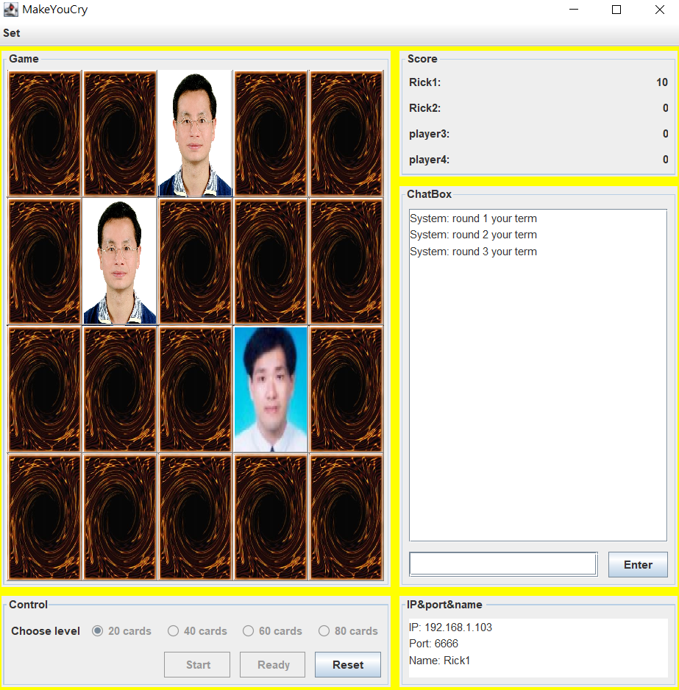
特色
可同時支援1到4人連線遊玩，藉由輪流翻牌尋找相同圖案的卡牌，並能在過程中互相交流，是一款可以訓練大家短期記憶的小遊戲!

Slide 4
主要功能
遊戲有分四個難度，房主能夠自由選擇難度去控制卡牌數量
牌面翻開時系統會判定是否有相同的圖片，如果相同則該玩家分數增加並且可繼續翻牌，不同則換下一位
玩家可自行選擇遊戲音樂的撥放/暫停以及背景顏色
聊天室能讓玩家在遊戲中交流
有文字檔紀錄client端與server端的互動過程(進階)
有文字檔紀錄遊戲結果(進階)
能夠重播遊戲過程(進階)

Slide 5
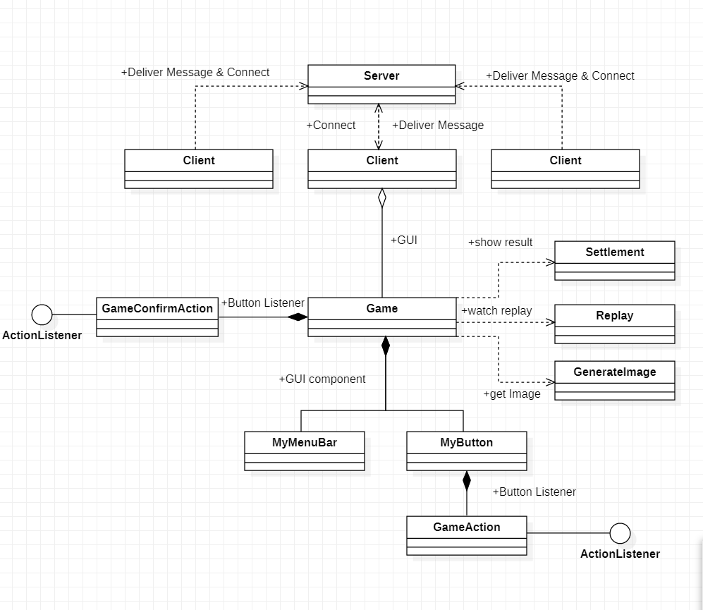
系統架構圖

Slide 6
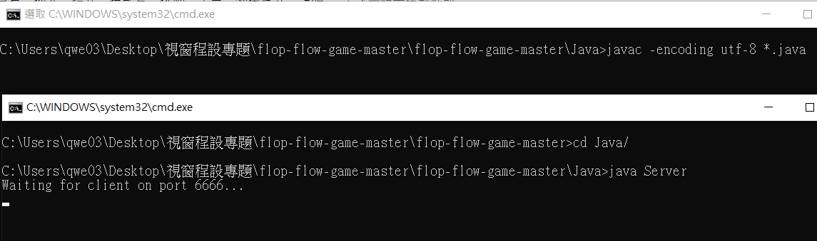
操作流程
編譯程式並開啟server端等待玩家連線

Slide 7
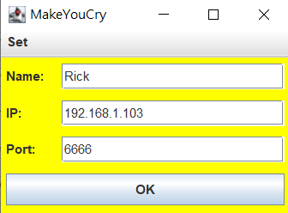
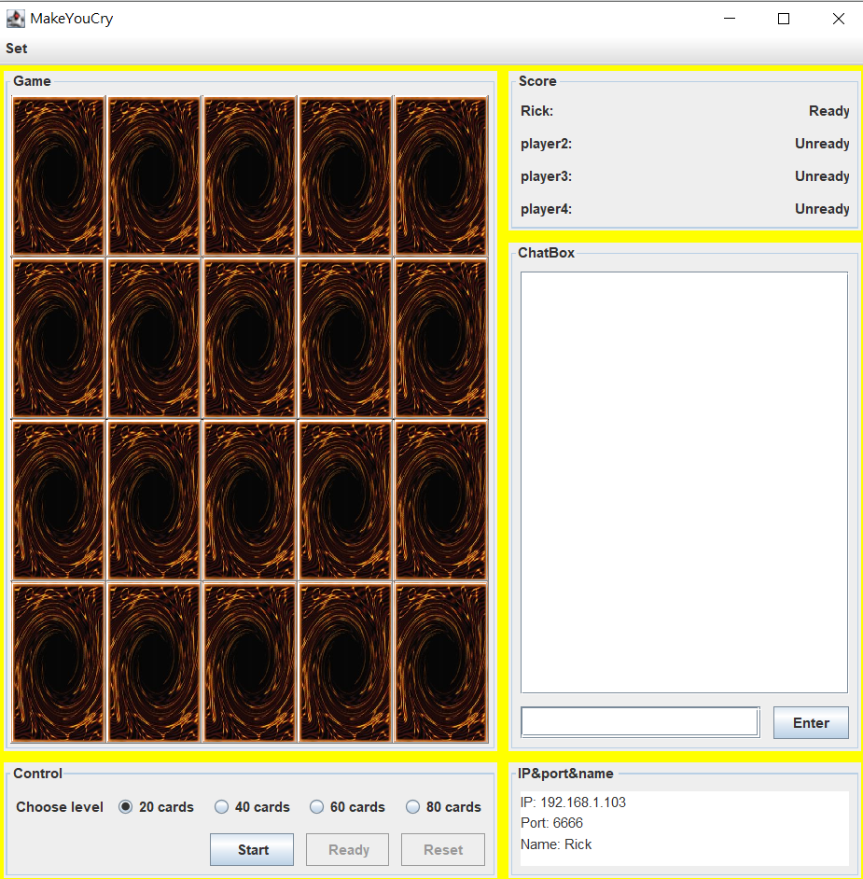
操作流程
client端輸入遊戲名/IP/Port與server端連線，第一位連線的人是房主，有控制遊戲難度即決定遊戲開始的權利

Slide 8
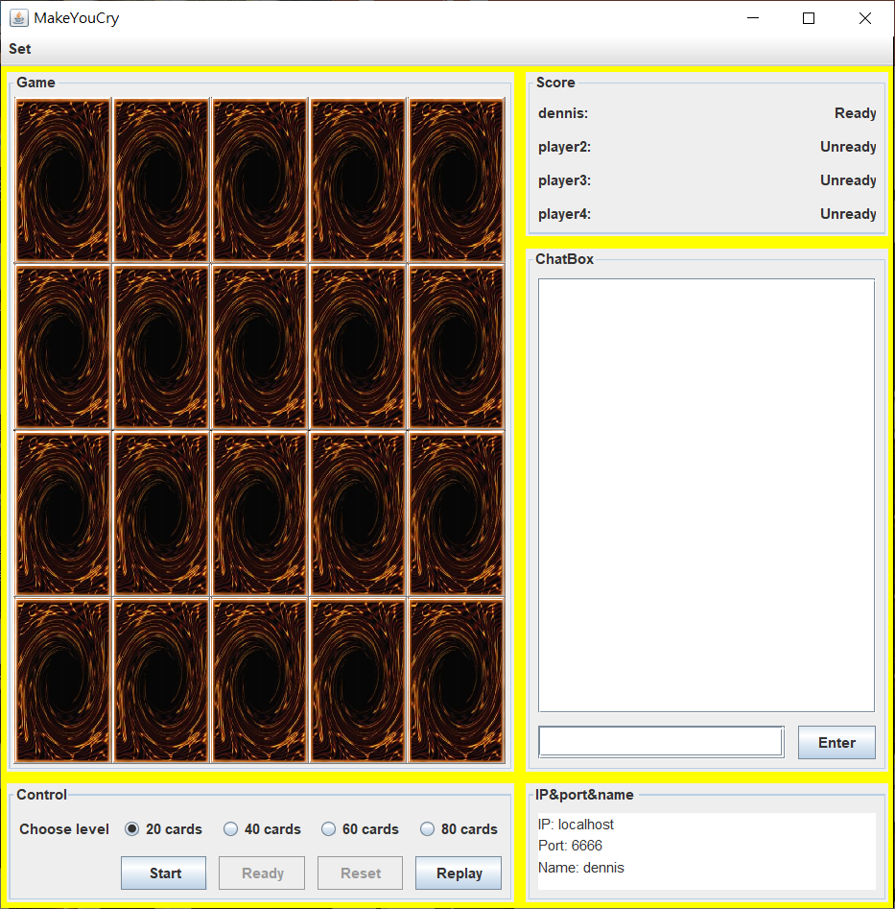
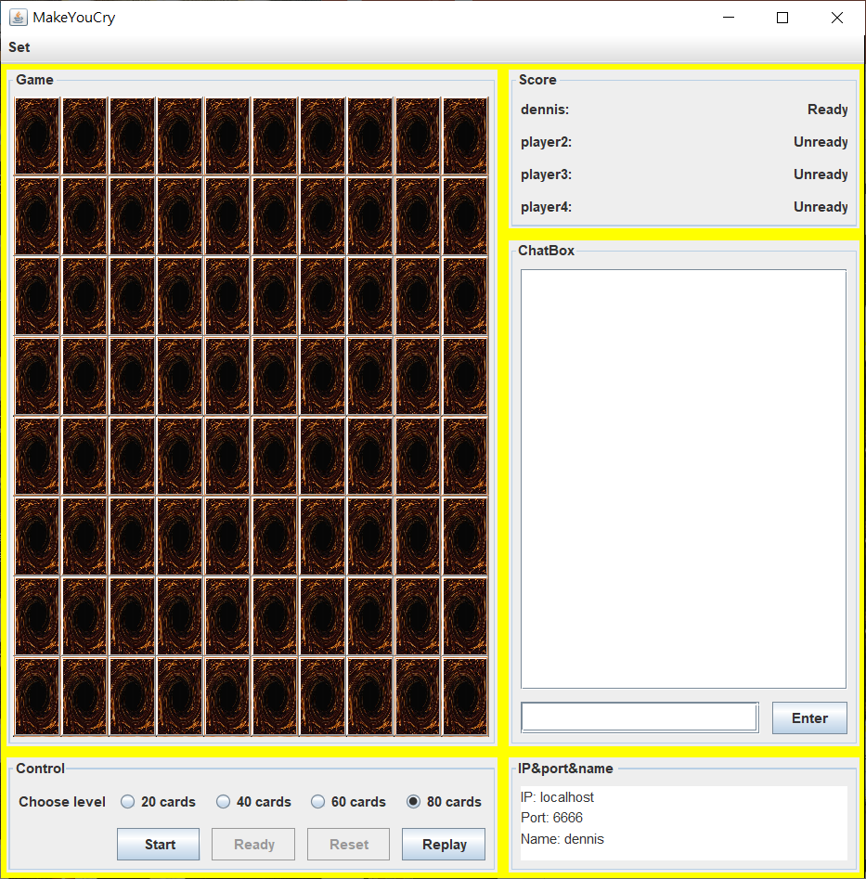
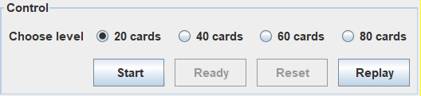
難度選擇
遊戲開始前可以自由選擇難度，點選後會馬上改變卡牌的數量

Slide 9
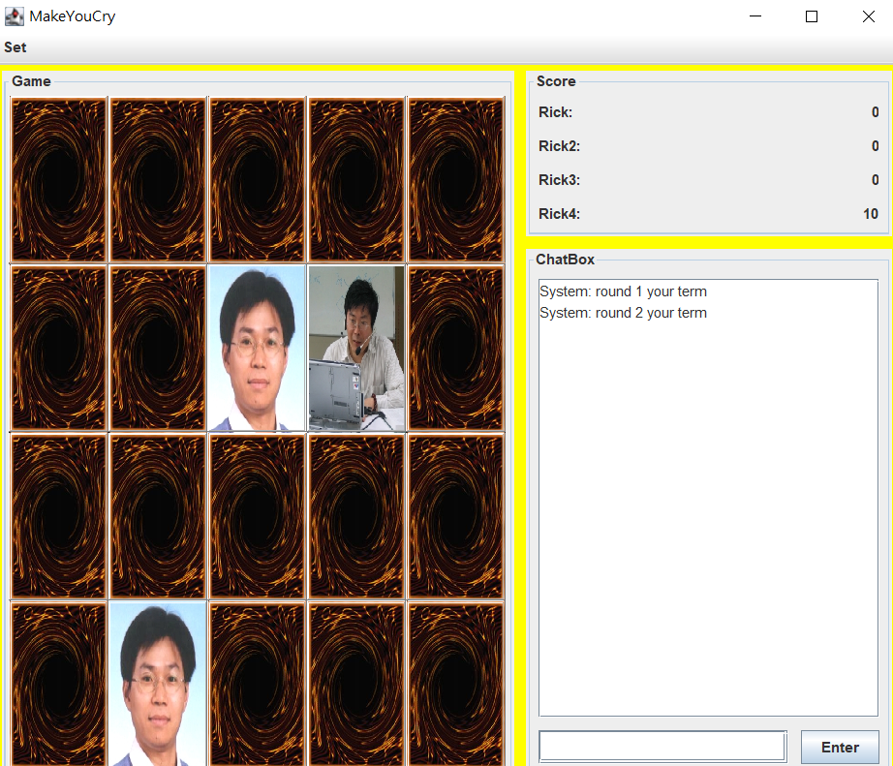
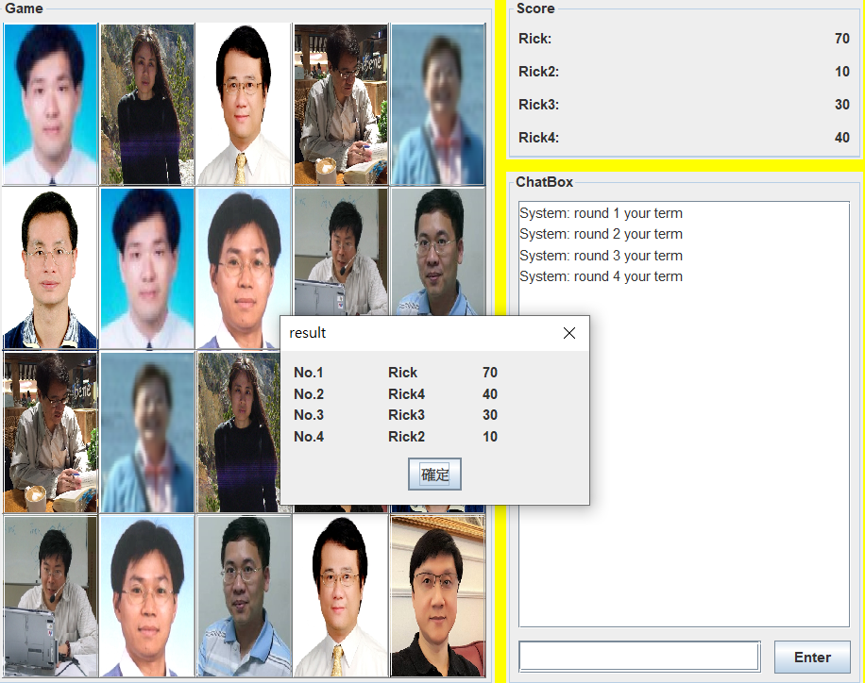
操作流程
遊戲開始後各玩家輪流翻牌，相同則+10分並能夠繼續翻牌，加分量會依連續答對而增加；不同則下一位玩家翻牌。全部牌面被翻開則遊戲結束

Slide 10
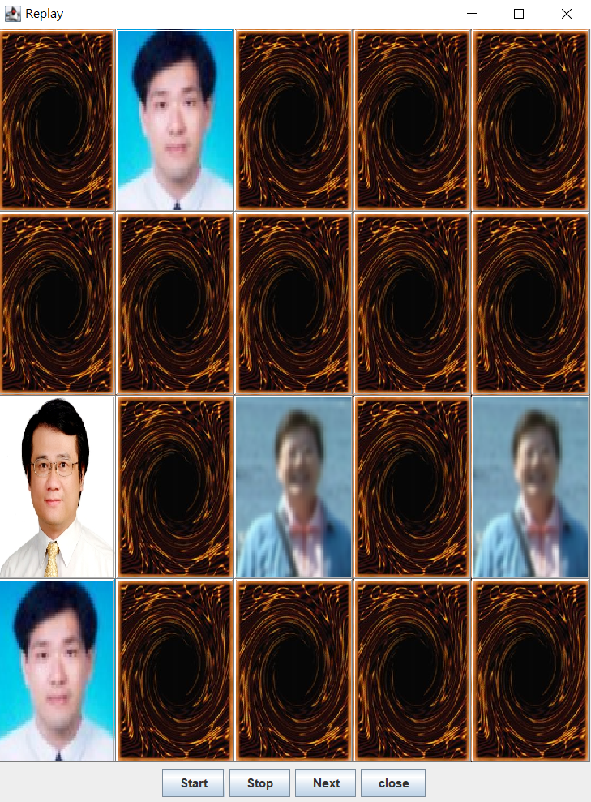
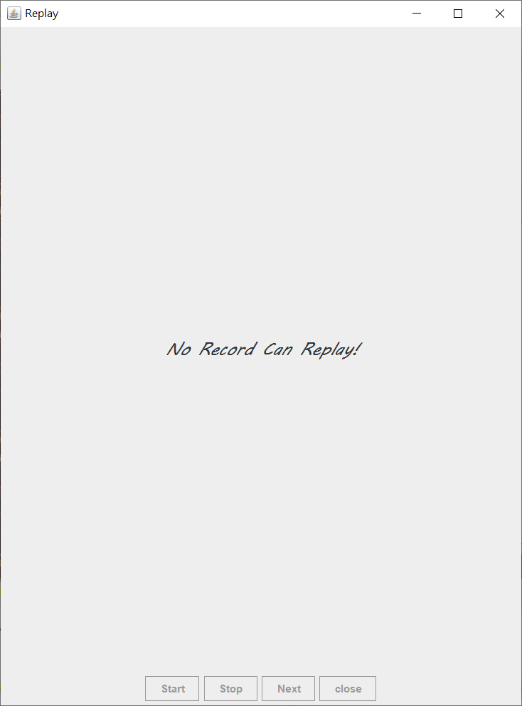
遊戲回放(進階挑戰)
按下Replay會跳出視窗
start能夠開始回放遊戲進行的過程
next按下則能播放下一場遊戲的遊戲過程
沒有可播放內容會顯示”No Record Can Replay!”視窗

Slide 11
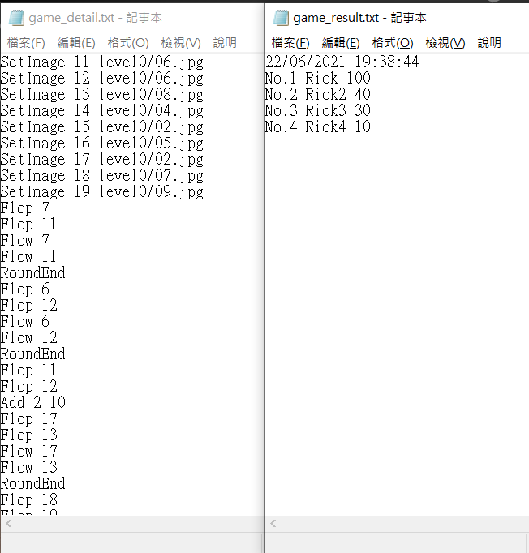
遊戲紀錄(進階挑戰)
遊戲結束後可開啟game_detail.txt及game_result.txt來查看遊戲過程及結果資料

Slide 12
程式碼介紹

Slide 13
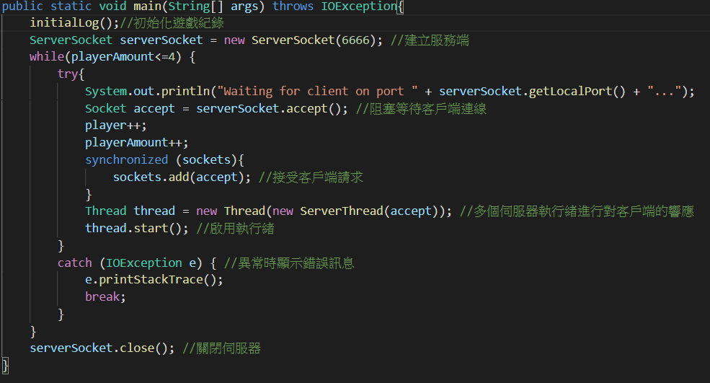
Server端建立

Slide 14
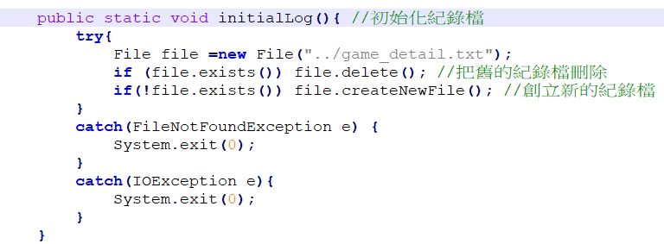

Slide 15
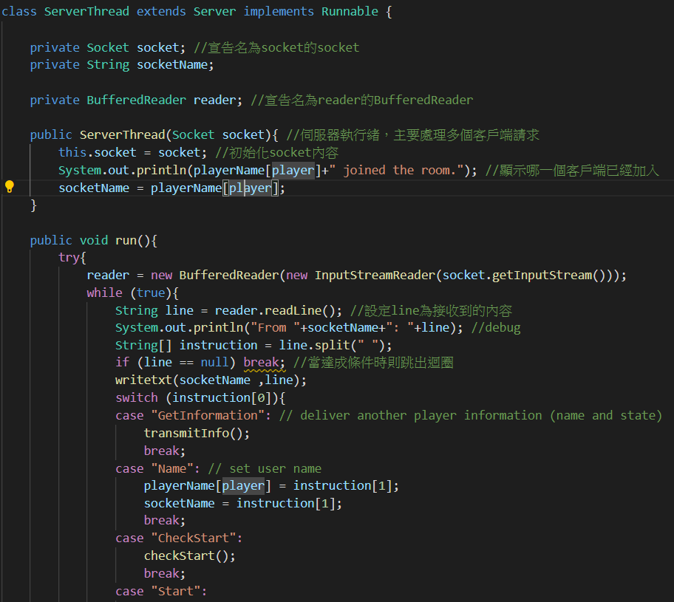
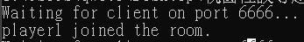
讀取client端所傳出的訊息並依照訊息種類不同執行不同的行動

Slide 16
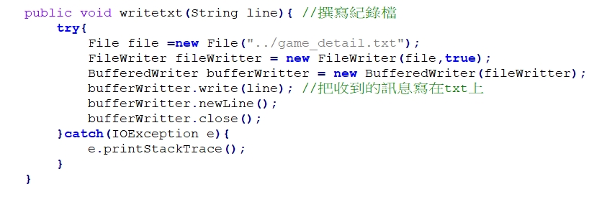
遊戲結果與紀錄

Slide 17
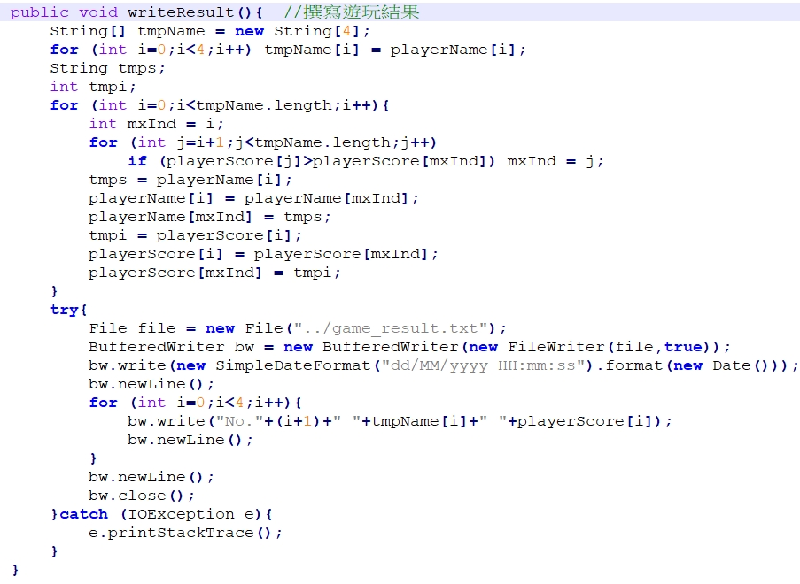
遊戲結果與紀錄
每次結果會先列出遊玩時間

Slide 18
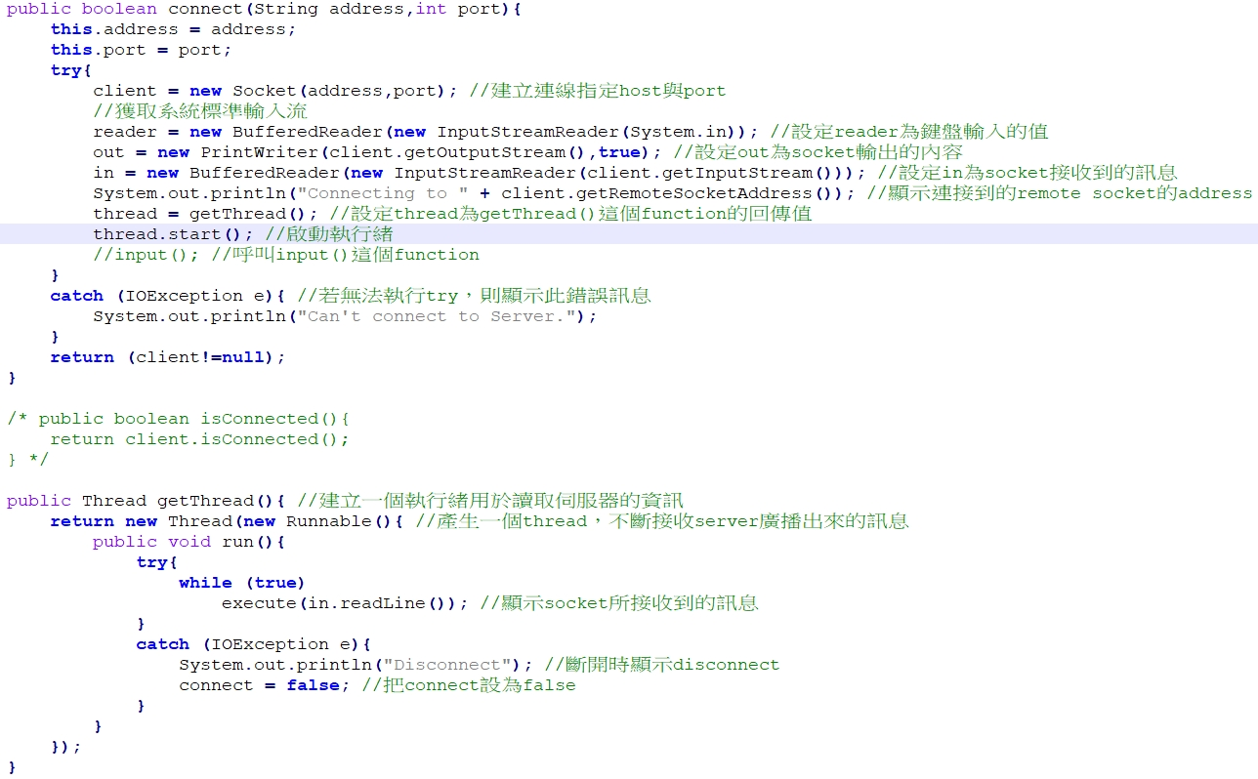
Client端

Slide 19
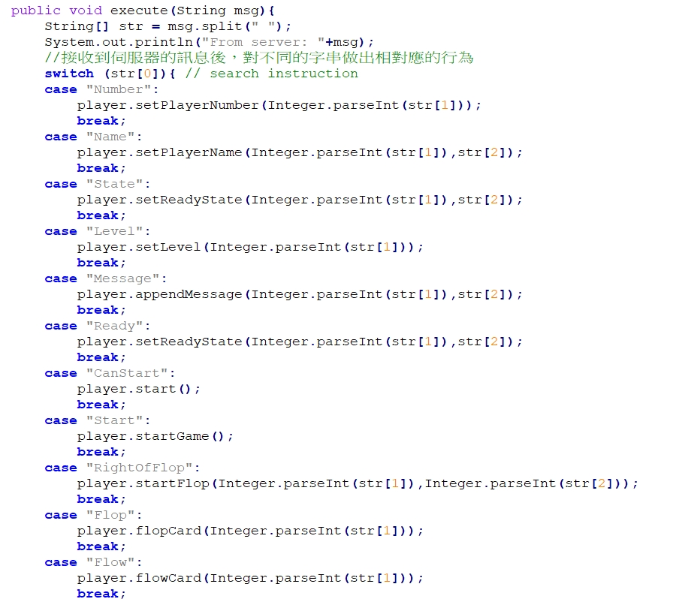
Client端

Slide 20
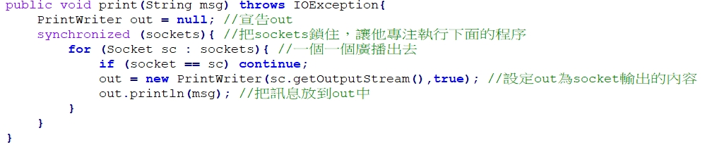
Client端

Slide 21
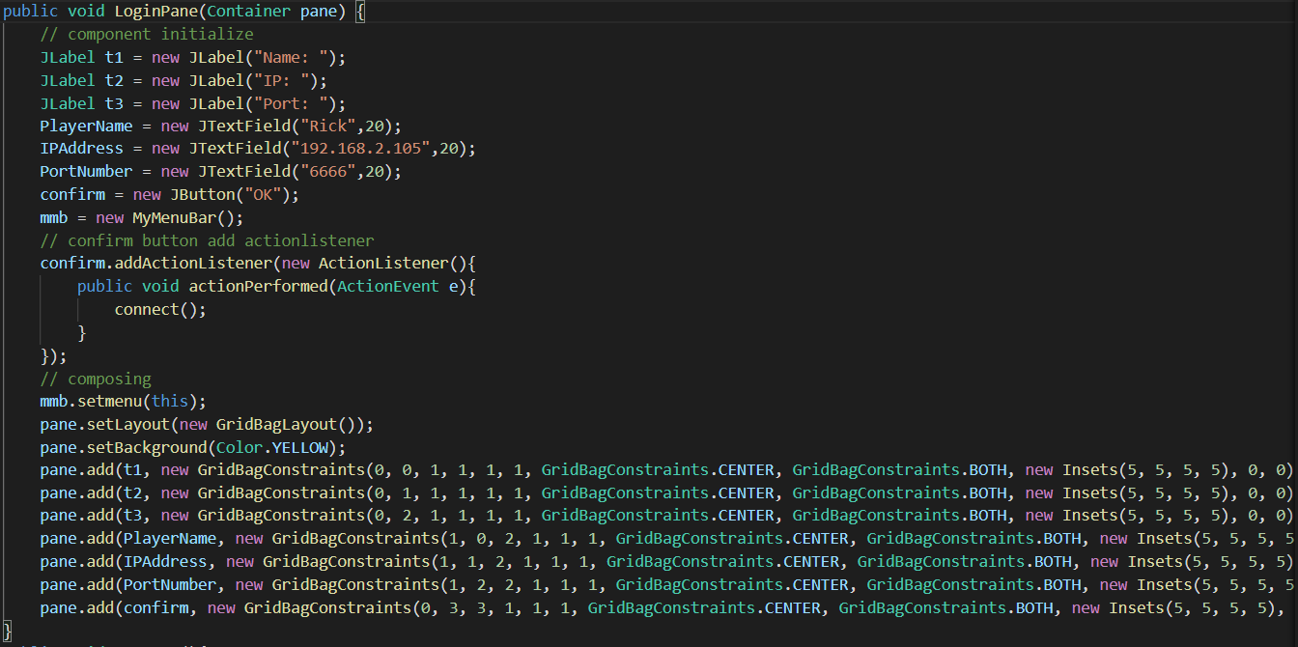
Client端
版面配置

Slide 22
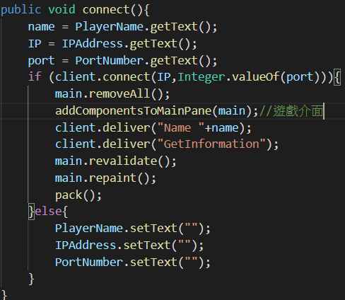
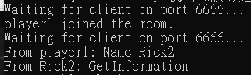
連接server端
client端傳送連線資訊給server端

Slide 23
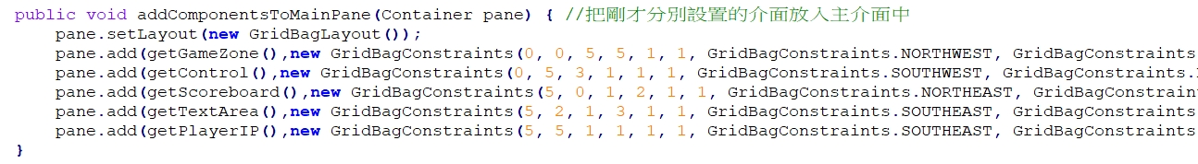
版面設置

Slide 24
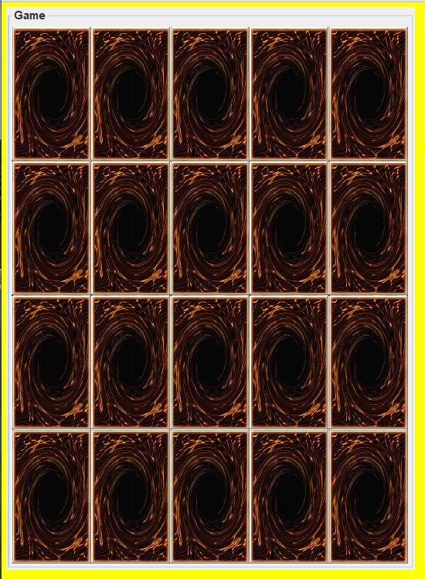
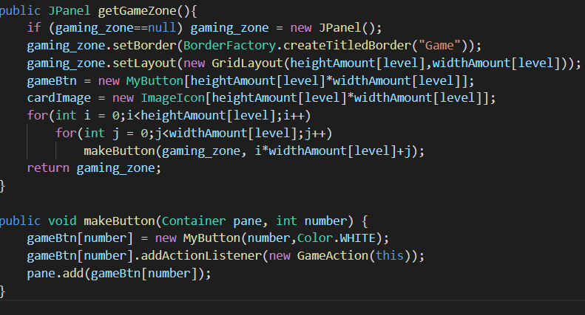
遊戲區域
宣告卡牌與圖片的數量
產生卡牌，不同level產生的數量與行列數會有所不同

Slide 25
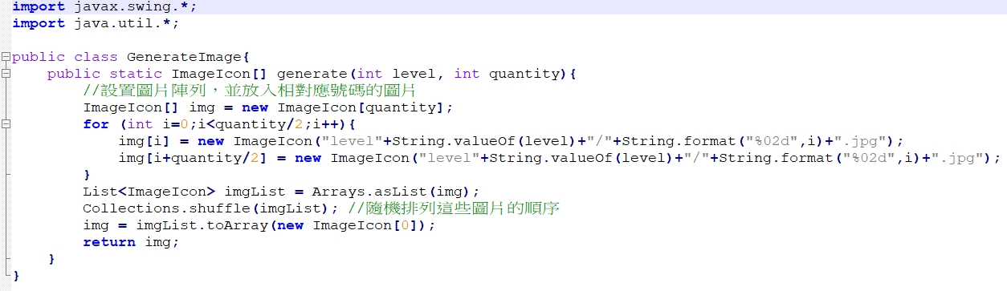
產生圖片

Slide 26
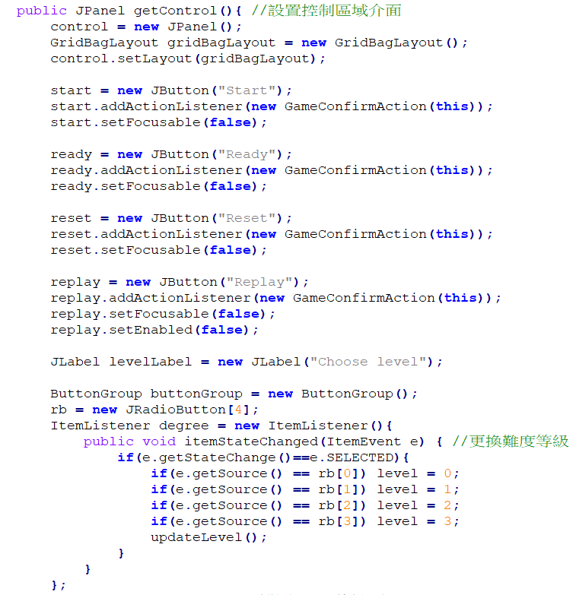
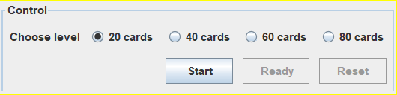
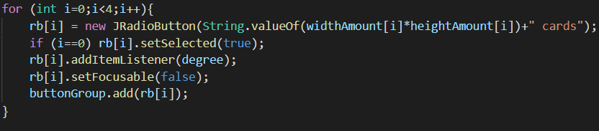
遊戲控制
不同難度會顯示不同數量的卡牌

Slide 27
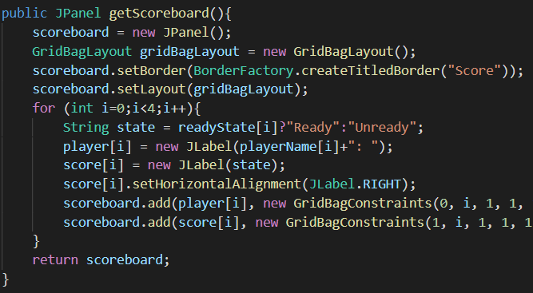
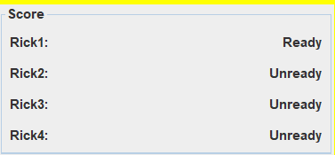
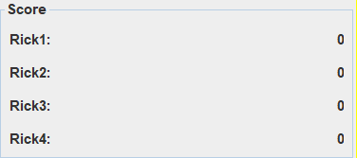
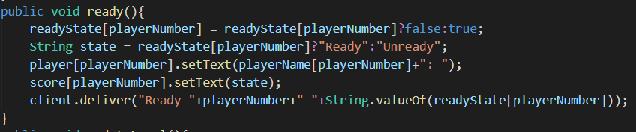
玩家狀態

Slide 28
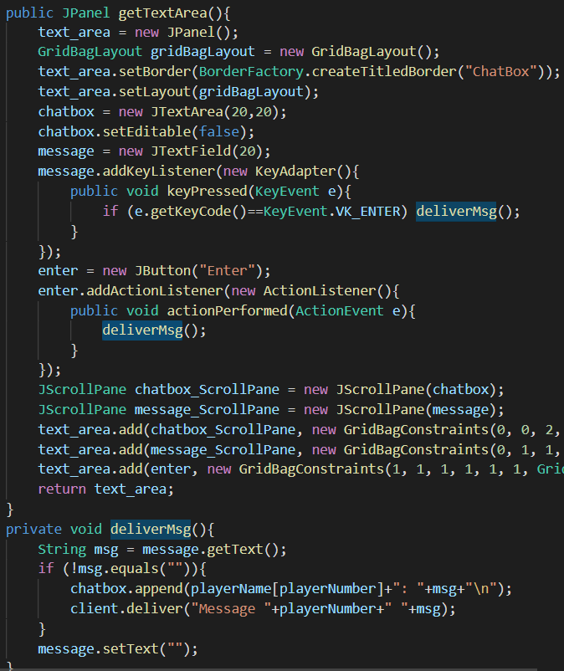
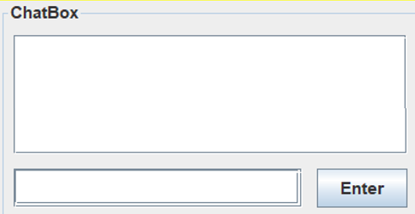
聊天介面
支援使用鍵盤的Enter鍵傳送訊息
傳送訊息給server端，serve端再廣撥給全部的client ，client將接收到的訊息顯示在chatbox

Slide 29
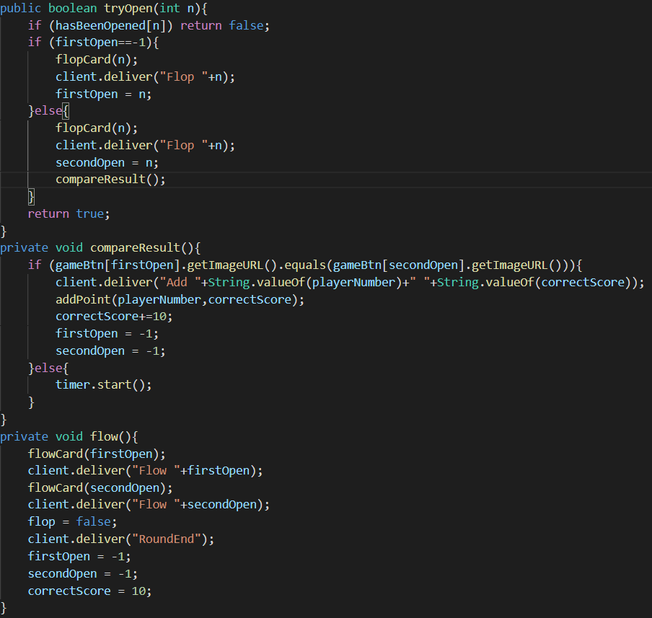
翻牌
翻兩張牌
比較兩張牌是否相同
蓋牌

Slide 30
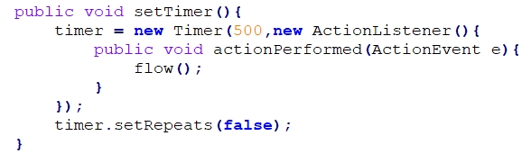
蓋牌
設置timer，使翻牌後若圖片不相同不會馬上蓋回，會延遲0.5秒

Slide 31
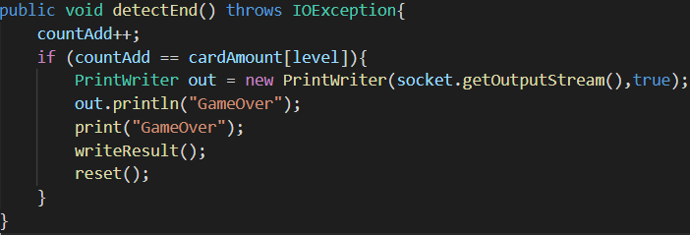
遊戲結束
Server端判斷遊戲結束
Client端接收到GameOver訊息

Slide 32
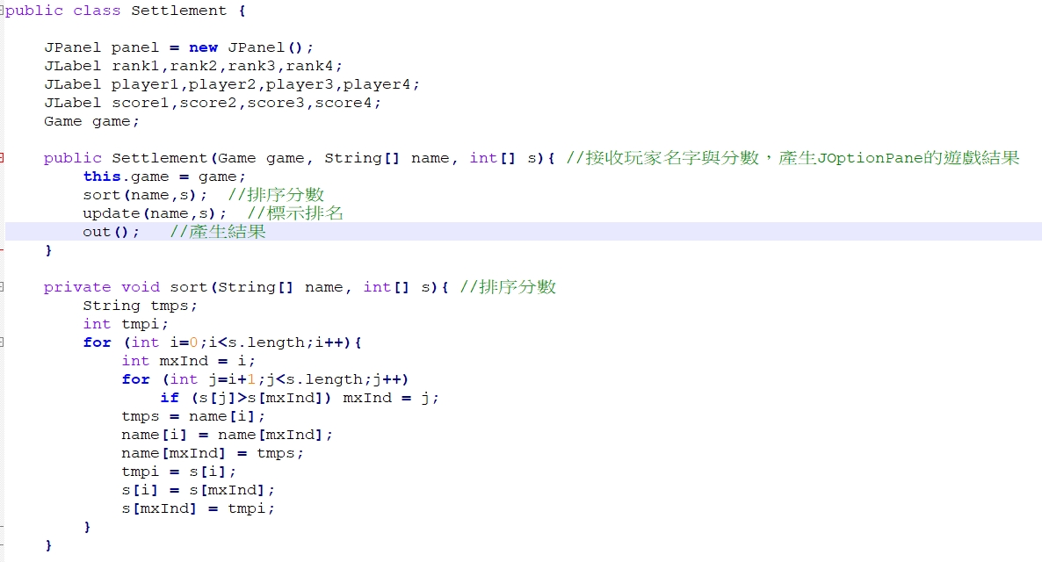
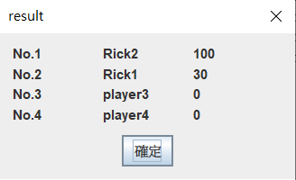
結算畫面
遊戲結束後跳出的結算畫面

Slide 33
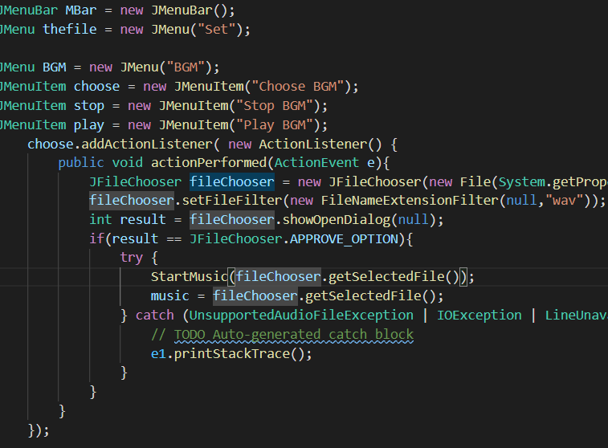
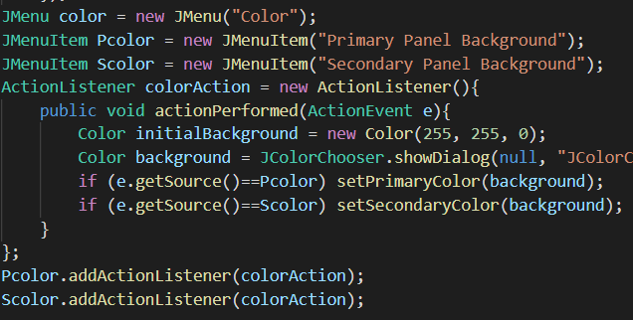
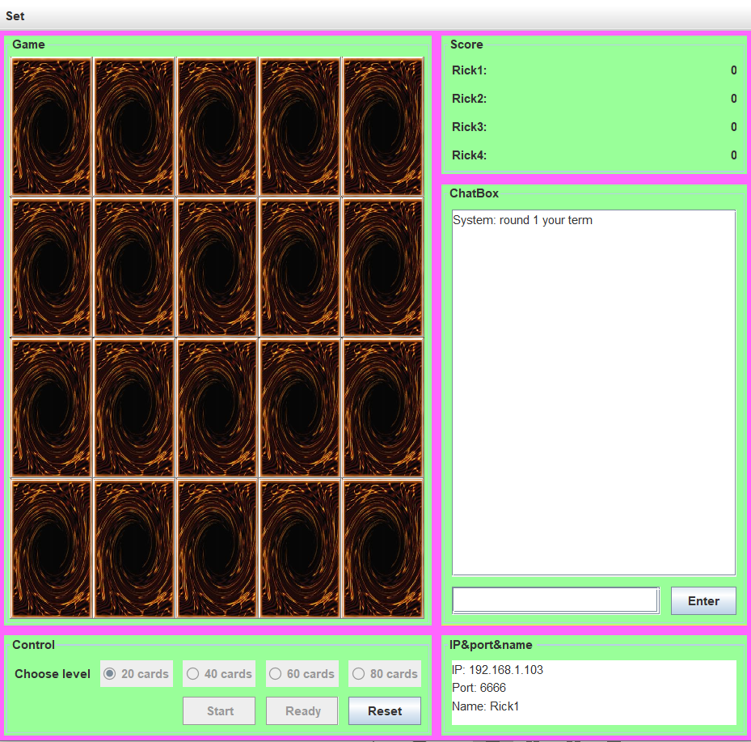
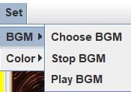
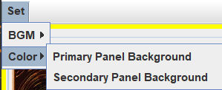
背景設置
BGM
背景色

Slide 34
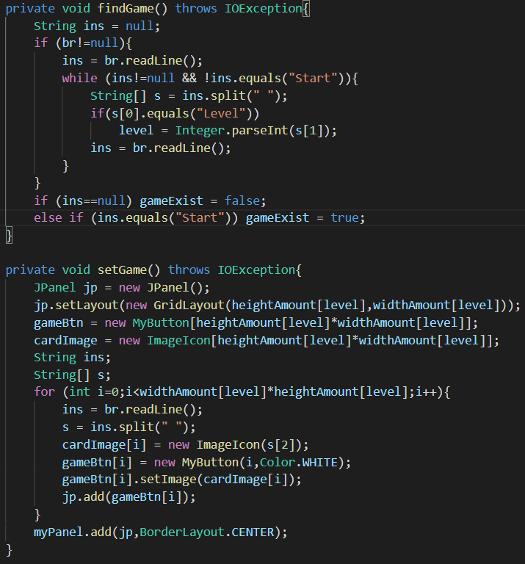
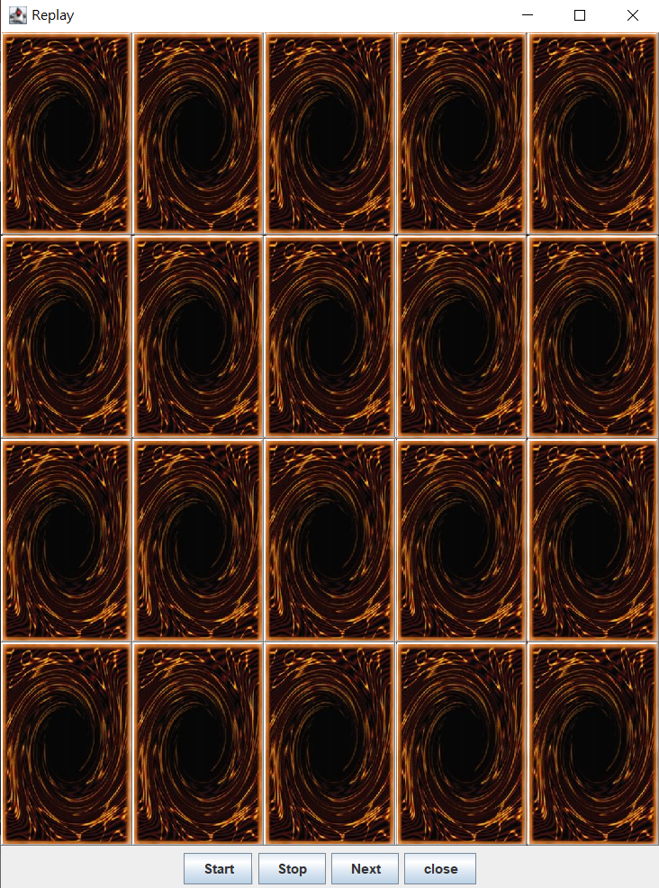
遊戲回放
讀取記錄檔，判斷是否有紀錄能夠重播
若有紀錄可以replay的話就會執行function設定版面

Slide 35

遊戲回放
開始播放遊戲過程
分辨資料類型

Slide 36


遊戲紀錄
將serve端接收到的資料記錄到game_detail.txt

Slide 37
參考資料
http://tw-hkt.blogspot.com/2019/05/java-gridbaglayout.html
http://tw.gitbook.net/java/java_networking.html
https://docs.oracle.com/en/java/javase/11/docs/api/java.desktop/javax/sound/sampled/UnsupportedAudioFileException.html

